Slide 1


ДОКЛАД УПОЛНОМОЧЕННОГО
ПО ЗАЩИТЕ ПРАВ ПРЕДПРИНИМАТЕЛЕЙ
ВО ВЛАДИМИРСКОЙ ОБЛАСТИ ЗА 2023 ГОД на заседании Комитета по промышленной политике, инвестициям, инновациям, малому и среднему бизнесу, стратегическому планированию и собственности Законодательного Собрания Владимирской области
16 апреля 2024 года

Slide 2
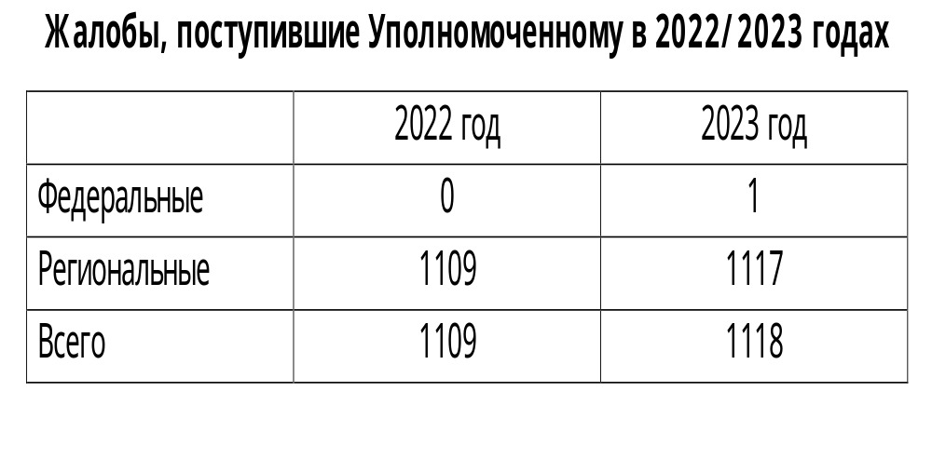

Slide 3
Письменные жалобы, поступившие непосредственно на имя регионального Уполномоченного в 2023 году
Уголовные | 37
Административные | 830
Всего | 867

Slide 4
Письменные жалобы, поступившие непосредственно на имя регионального Уполномоченного в 2023 году от:
Индивидуальные предприниматели | 367
Юридические лица | 438
Граждане/самозанятые | 62

Slide 5
Тематика обращений в адрес Уполномоченного в 2023 году распределялась следующим образом:
1. | Земельные и имущественные, арендные правоотношения, НТО, оспаривание кадастровой стоимости
2. | Налоговые правоотношения
3. | Федеральные и региональные меры поддержки
4. | Проверочные мероприятия КНД, правоохранительных органов и органов власти
5. | Сфера перевозок пассажиров автомобильным транспортом на территории области
6. | Оплата контрактов и исполнения работ по контрактам
7. | Уголовное преследование, ОРМ
8. | Проблемы взаимодействия бизнеса и ресурсоснабжающих организаций Владимирской области
9. | Вопросы законодательного регулирования деятельности объектов придорожного сервиса во Владимирской области
10. | Особенности разрешительного режима для размещения нестационарных торговых объектов в муниципальных районах Владимирской области
11. | Проблемы частных охранных структур в обеспечении безопасности социальных объектов в муниципальных образованиях Владимирской области

Slide 6
Динамика обращений 2014-2023 гг.

Slide 7
В ноябре 2023 года при содействии регионального уполномоченного Аппаратом федерального Уполномоченного проведен «Мониторинг состояния бизнеса в России», участие в котором приняли 5 751 предпринимателей из 85 регионов страны. Владимирские предприниматели указывают, что их бизнесу мешает развиваться в среднесрочной перспективе:
Ответы | % Владимирская область | % Российская Федерация
Дефицит кадров | 62,4 | 45,3
Дорогие заемные средства | 34,1 | 31,5
Недостаточный внутренний спрос | 25,9 | 27,5
Недостаточная квалификация имеющихся кадров | 18,8 | 14,5
Высокие страховые взносы | 9,4 | 17,6
Избыточные административные процедуры и давление | 12,9 | 14,6
Незащищенность собственности | 1,2 | 7,6
Отсутствие гарантий государства при запуске новых инвестиционных проектов | 5,9 | 7,5
Отсутствие бесшовного перехода при превышении порога УСН в 251 млн. рублей | 2,4 | 3,5

Slide 8
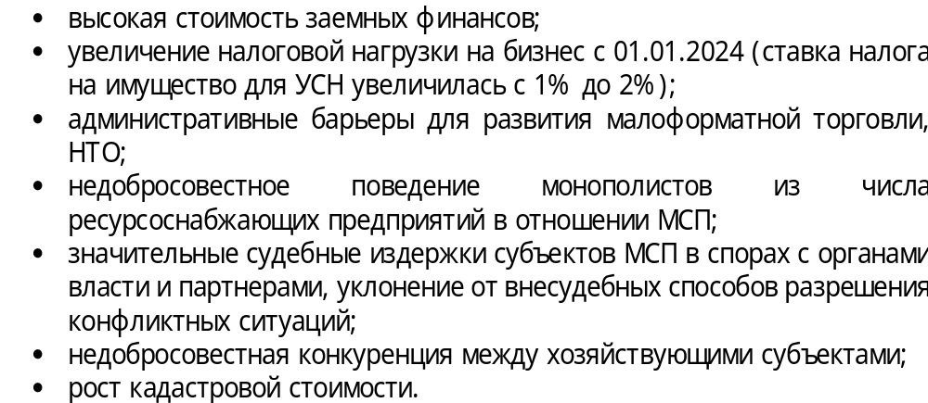
Факторы, негативно влияющие на деятельность малых и средних предприятий:

Slide 9
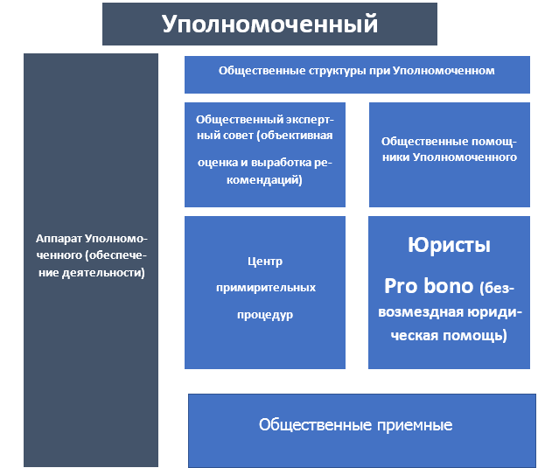

Slide 10
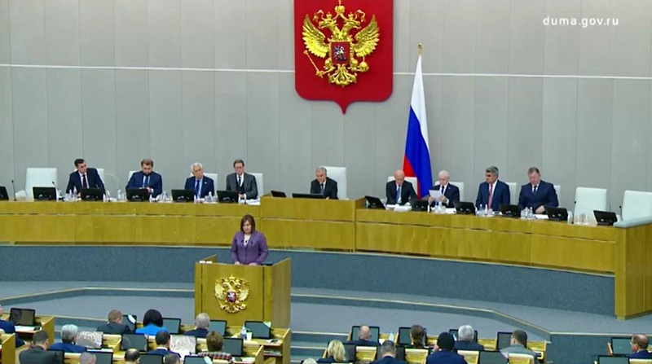
23.10.2023 Уполномоченный выступила на парламентских слушаниях Комитета по малому и среднему предпринимательству Государственной Думы Федерального Собрания Российской Федерации на тему: «Развитие малого и среднего предпринимательства в Российской Федерации: задачи, перспективы, законодательное обеспечение» под председательством Председателя Государственной Думы Федерального Собрания Российской Федерации В.В. Володина.

Slide 11
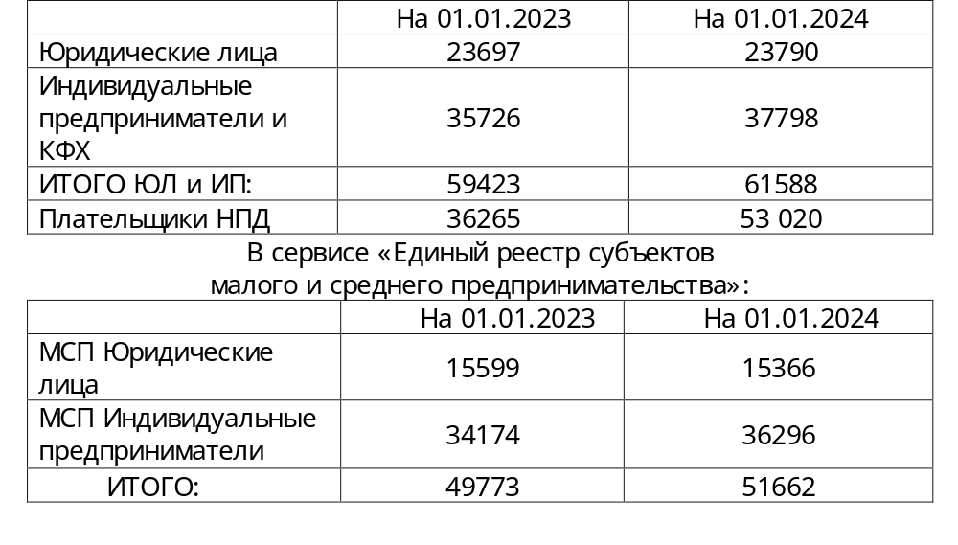

Slide 12
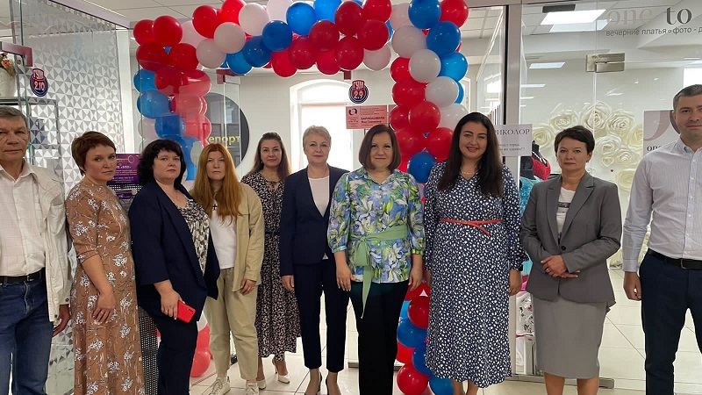
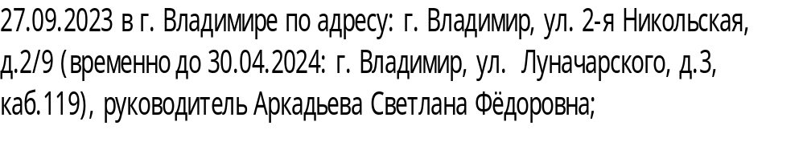
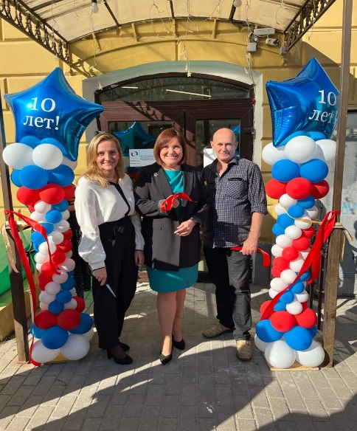
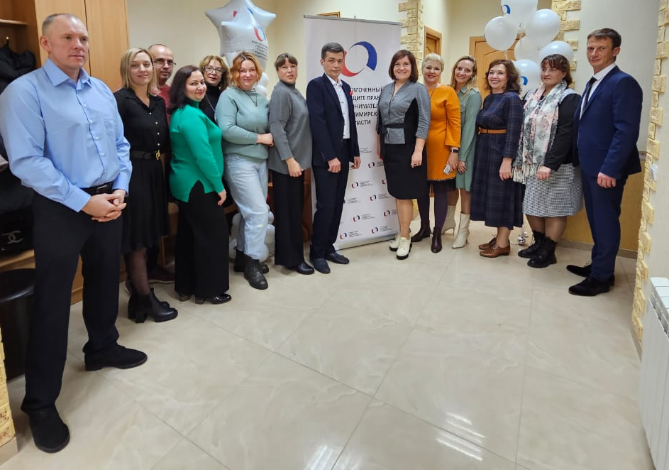
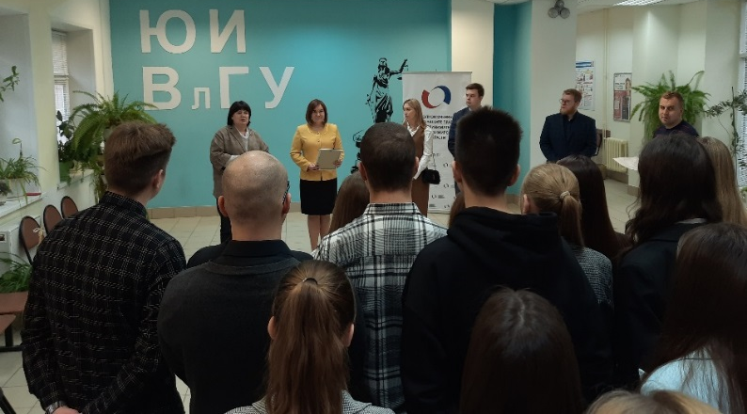
В 2023 году Уполномоченным открыты следующие общественные приемные Уполномоченного во Владимирской области:
29.06.2023 в г. Гусь-Хрустальный по адресу: г. Гусь-Хрустальный,
ул. Осьмова, д. 2 (ТЦ ГУМ), секция 2.9, руководитель Барихашвили Яна Гивиевна;
18.10.2023 в г. Александрове по адресу: г. Александров, ул. Гагарина, д. 23 корп. 3 оф. 3, руководитель Шевченко Тарас Григорьевич;
24.10.2023 в г. Владимире по адресу: г. Владимир, ул. Студенческая, дом 8, корпус 11 (Владимирский юридический институт), руководитель Манохин Виталий Сергеевич

Slide 13
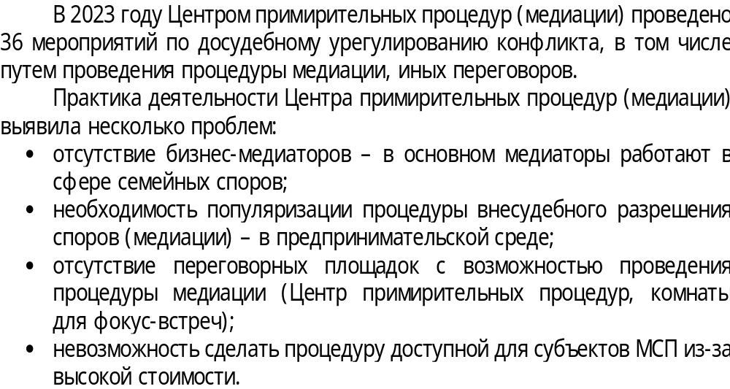

Slide 14
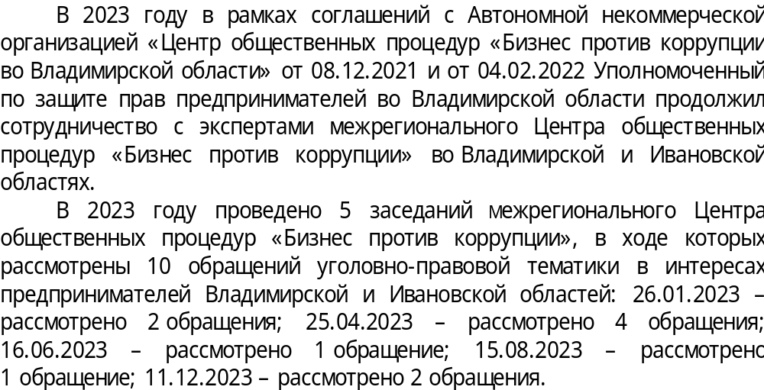

Slide 15
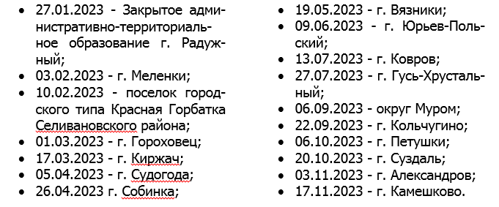
Уполномоченный 17 раз осуществил выезды в муниципальные образования Владимирской области, в том числе совместно с медиаторами Центра примирительных процедур (медиации) при Уполномоченном, общественными помощниками Уполномоченного, а также с представителями Министерства предпринимательства и туризма Владимирской области, ГАУ Владимирской области «Бизнес-инкубатор», ПАО Сбербанк, Отделения Владимир ГУ Банка России по ЦФО, ГКУ ВО «Центр занятости населения Владимирской области», где с участием представителей администраций муниципальных образований проходили встречи с предпринимателями:

Slide 16
СПАСИБО ЗА ВНИМАНИЕ!

